Slide 1
Форум-маркет Todoroki
Проект WebServer+API
Выполнили:
Гаврин Александр,
Беликов Андрей

Slide 2

Идея проекта
Создать форум, где пользователи могли бы знакомиться с it новостями, создавать свои темы для обсуждений, а также продавать аккаунты социальный сетей и иметь возможность обратной связи с администрацией сайта через vk бота.

Slide 3
Суть проекта
Todoroki – это форум, на котором каждый желающий может оставить свою тему для дальнейших рассуждений из мира it, где другие пользователи могут помочь или дать профессиональный совет. Также на нашем форуме присутствует маркет, где можно разместить на продажу свой существующий аккаунт.

Slide 4
Описание реализации
В проекте были использованы библиотеки: random, requests, flask, vk, flask_restful, vk_api, json, flask_login, sqlalchemy_serializer, sqlalchemy, flask_wtf, bbcodepy
В программе были использованы классы:
RegisterForm – форма регистрации
SaleForm – форма продажи аккаунта
LoginForm – форма авторизации
ForumForm – форма для оставления комментариев
NewsForm – форма для создания тем
SettingsForm – форма для смена данных аккаунта
7) Account – Класс-сущности аккаунтов, выставленных на продажу
8) Comments – Класс-сущности комментариев
9) Book – Класс-сущности отзывов VK бота
10) News – Класс-сущности новостей
11) User – Класс-сущности пользователей
12) NewsResource, NewsListResource – Классы для Api новостей

Slide 5
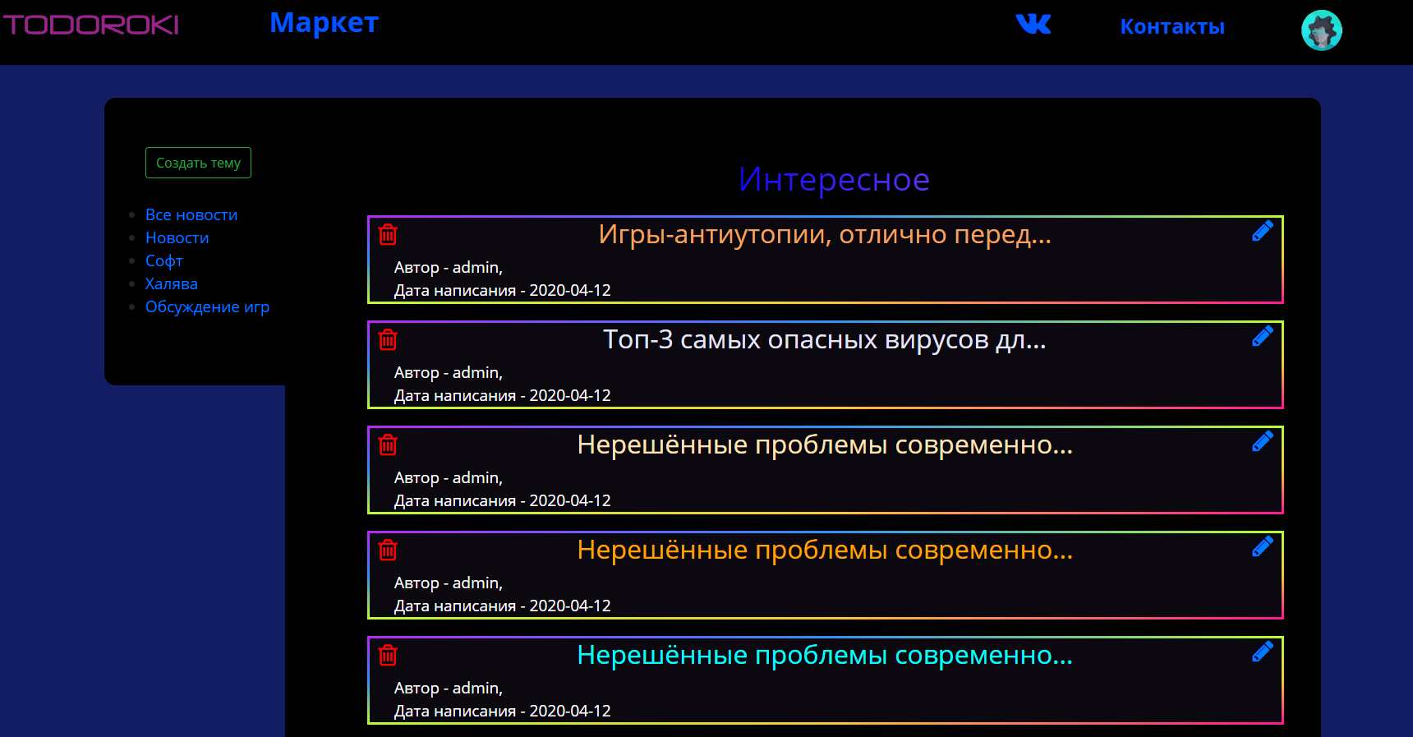
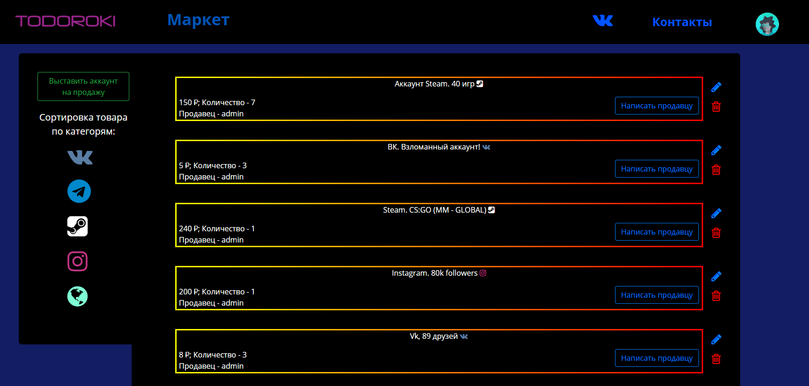
Скриншоты нашего сайта

Slide 6
Заключение
Проект выполнен.
Сайт работает исправно
Дизайн соответствует задуманной стилистики
Форум хорошо оптимизирован
ВК бот корректно работает
В дальнейших обновлениях можно добавить:
1) Добавить рекламные баннеры на главную страницу форума
2) Покупка аккаунтов напрямую через сайт
3) Добавление Telegram бота
4) Добавление оформления текста в темах
5) Лайки и дизлайки
6) Статистику аккаунта
7) Статистику посещений сайта

